Slide 1
MATEMATIČNI TABOR
priprave na maturo
Nataša Jerman, prof. mat., spec.
Gimnazija Poljane

Slide 2
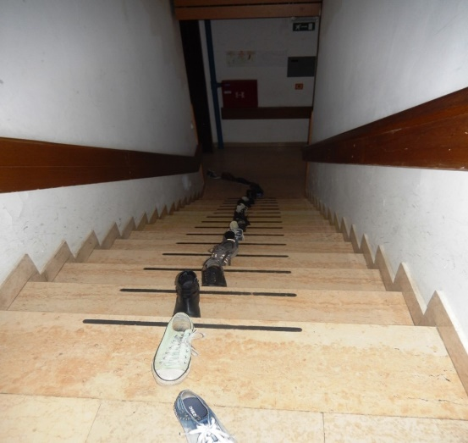
oktober 2009
Na občnem zboru DMFA smo Poljanski matematiki prišli na idejo o taboru. Dijaki so bili nad idejo navdušeni.
april 2010
Določili smo termin od 13.5. do 15. 5. 2011, ko so ocene že zaključene in še ni mature. Prijavili smo se na razpis CŠOD.

Slide 3
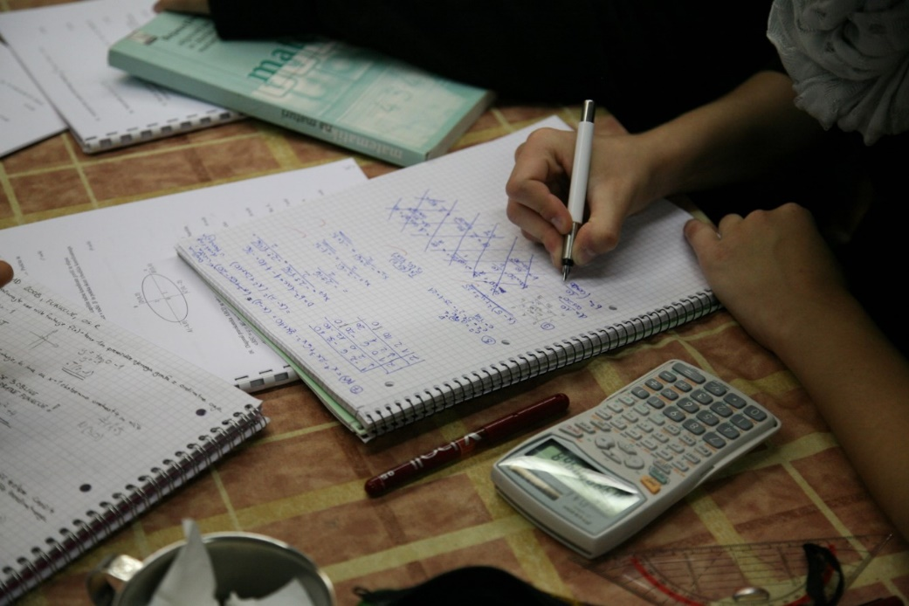
Do aprila 2011 smo se dogovorili o načinu dela. Odločili smo se za delo v skupinah in ne frontalno razlago.
Pripravili smo vse, da bo tabor lepo tekel (prijave, cena, položnice, avtobus, navodila dijakom, gradivo za delo).

Slide 4
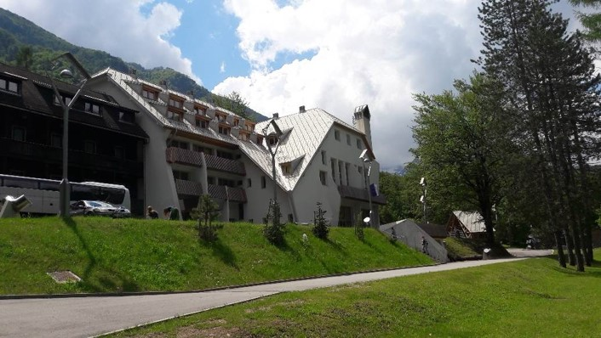
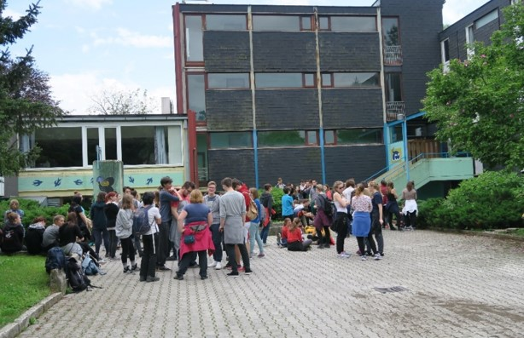
Od maja 2011 dalje poteka matematičen tabor vsako leto ob približno istem času (razen 2020 in 2021 zaradi covida).
Običajna lokacija je Bohinj, le dve leti, ker so dom prenavljali, smo bili v Tolminu (CŠOD Soča).

Slide 5
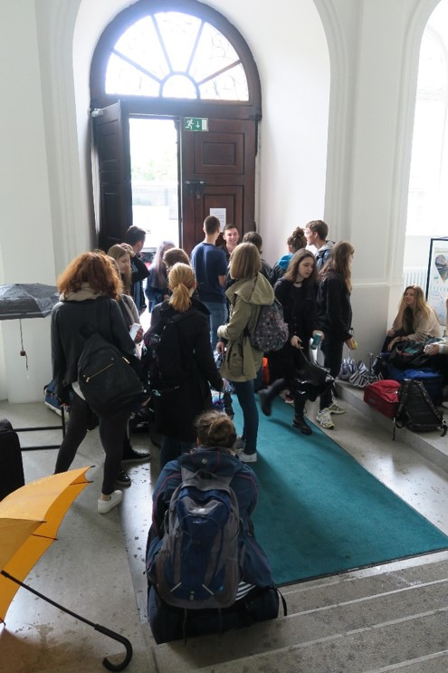
Odhod v petek po pouku, želimo, da je odhod avtobusa okrog 14ih, saj kasneje pademo v gužvo in se s tem pričetek reševanja nalog zamakne.

Slide 6
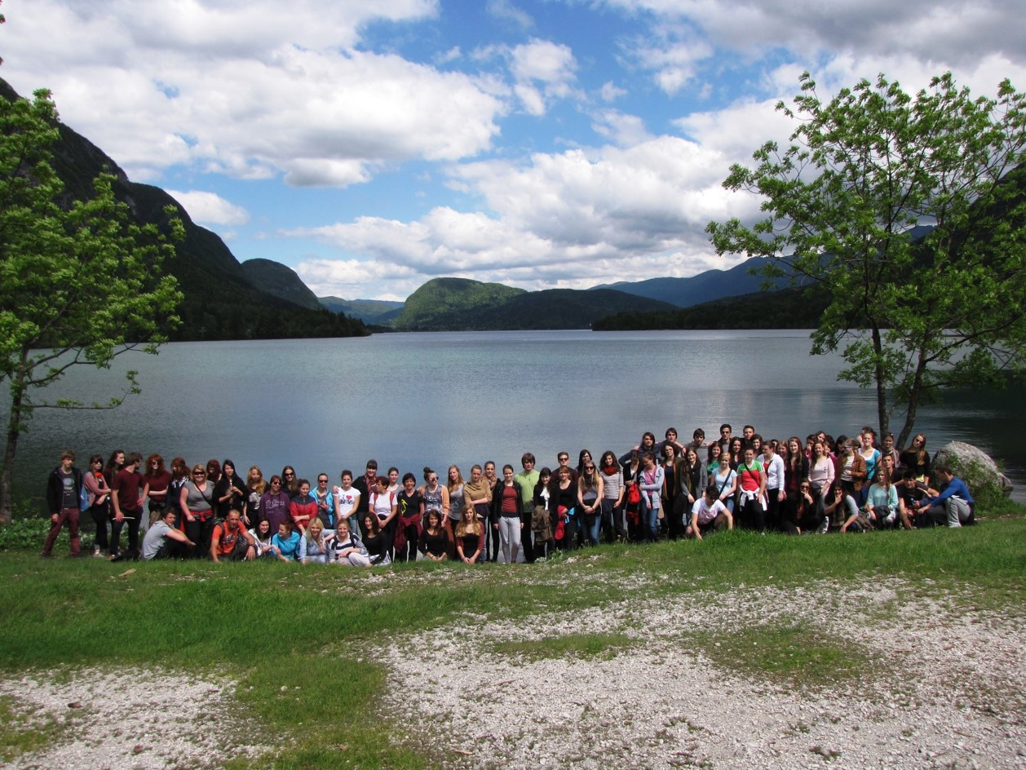
Število udeležencev se giblje od 75 do 96, zato poleg matematikov sodelujeta vedno še eden ali dva učitelja.

Slide 7
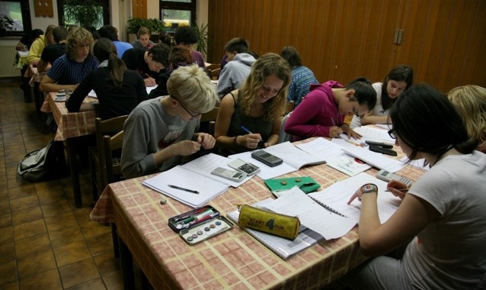
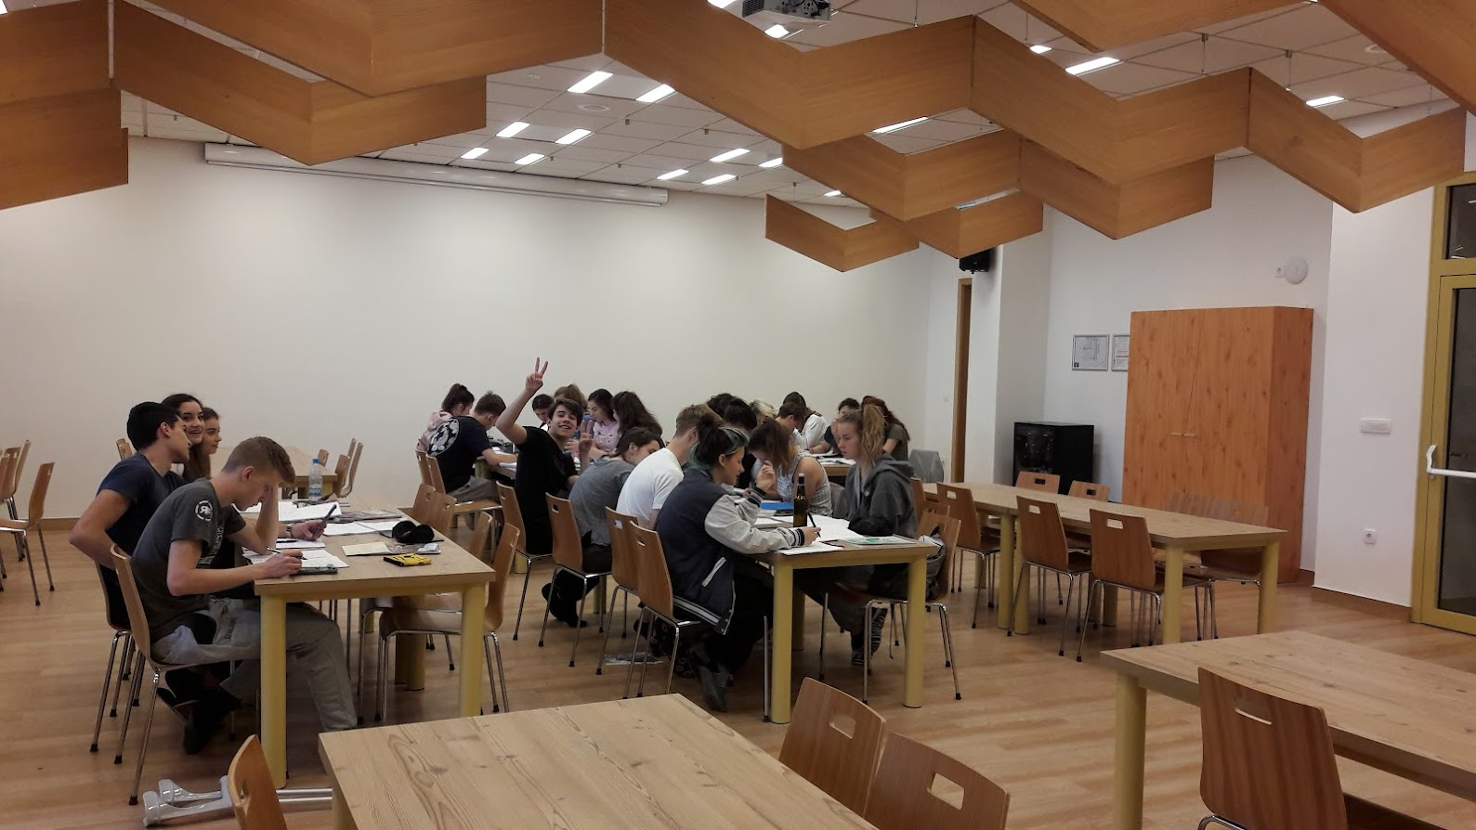
Delo se začne takoj po prihodu. Dijaki so razdeljeni v štiri skupine: dve osnovni ravni, dve višji.

Slide 8
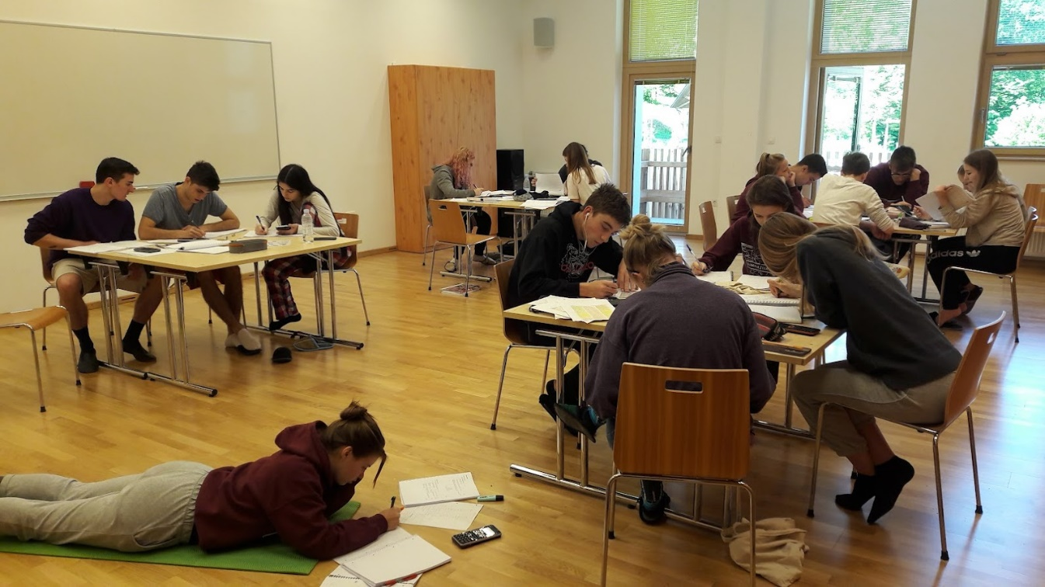

Slide 9
Vsak učitelj matematike je v vsaki od skupin najmanj enkrat.
Dijaki rešujejo naloge zadnjih deset matur, ki jih dobijo natisnjene v posebni brošuri, samostojno, lahko se posvetujejo med seboj, kjer se zatakne pa priskoči na pomoč učitelj, ki je v skupini ves čas prisoten. Rešitev v skripti ni, cela skupina ima le eno ali dve knjigi rešitev. Odmori in menjava učiteljev so vsakih 90 minut.

Slide 10
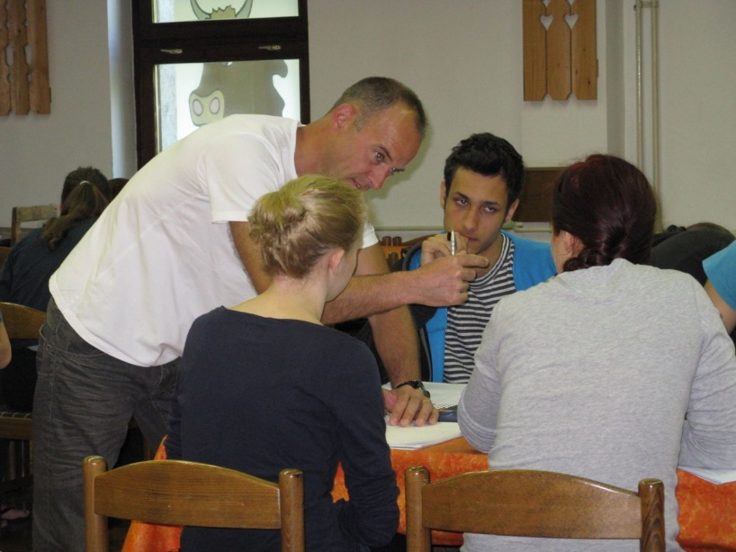
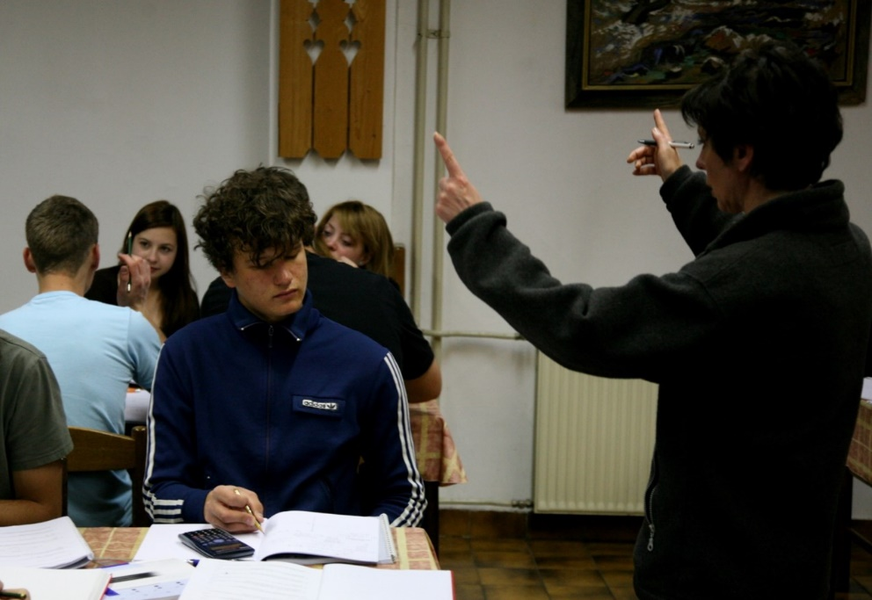

Slide 11
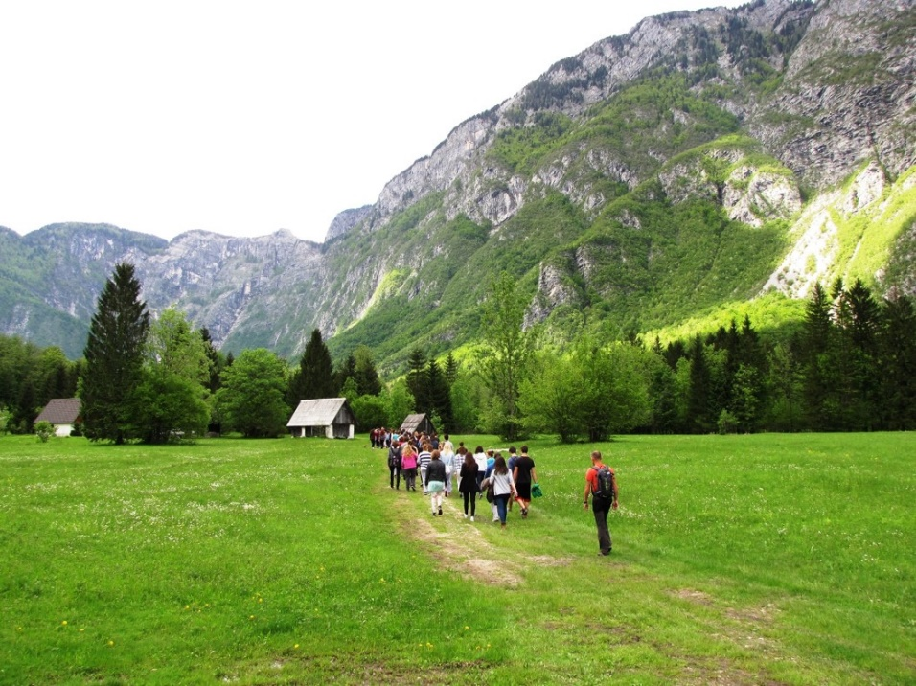
Za oddih in nabiranje novih moči, se drugi dan (sobota popoldan) organizira pohod. V Bohinju je to pot okrog jezera, oziroma pot do slapa Savice, če je res deževno.

Slide 12
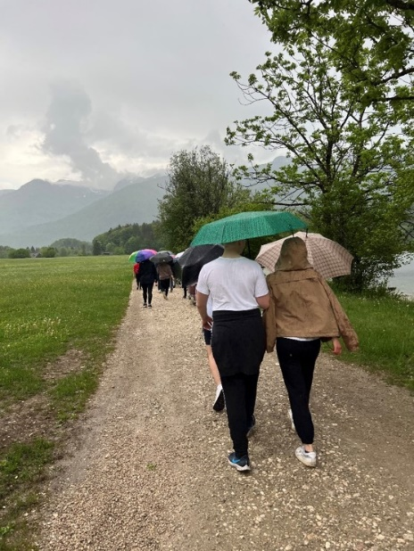
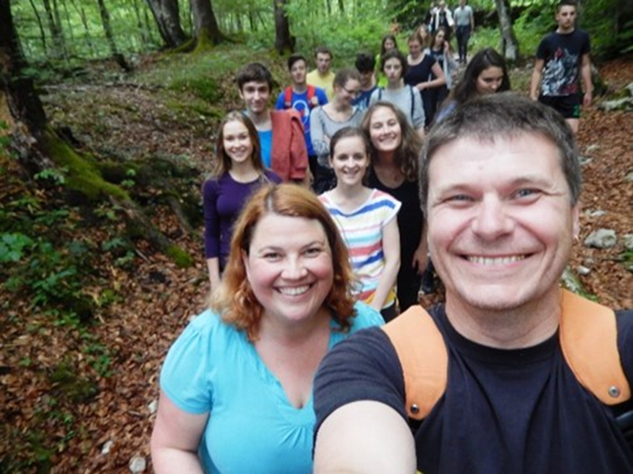

Slide 13
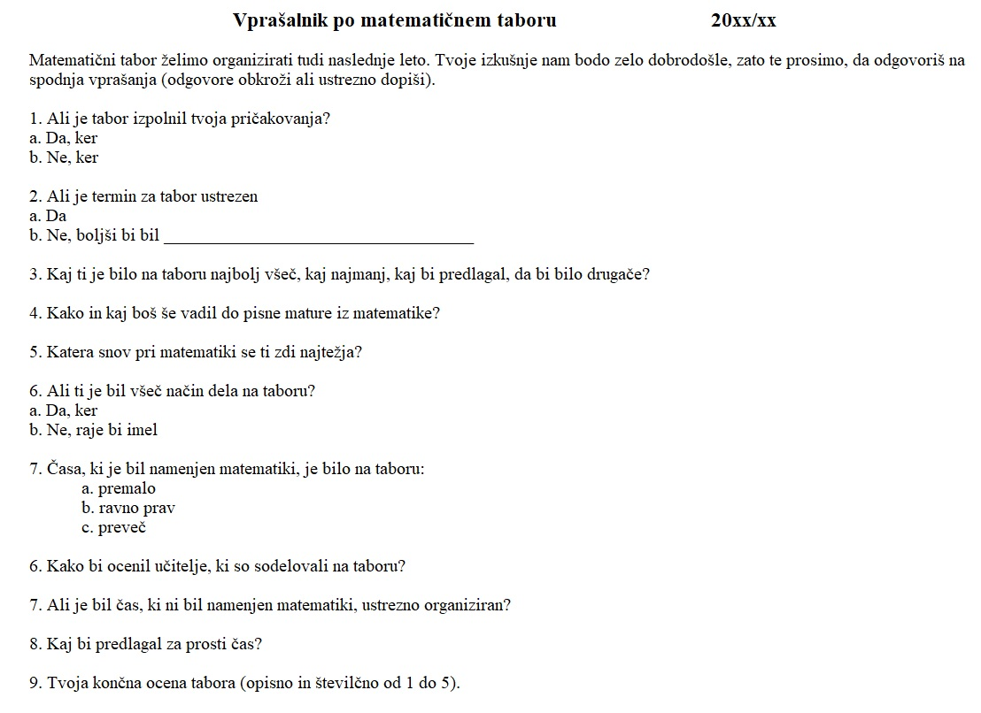
Po prvem taboru, smo dijake prosili, da izpolnijo vprašalnik:

Slide 14
Ali je tabor izpolnil tvoja pričakovanja?
da: 96%
Veliko sem se naučil.
Rešil sem veliko nalog (več, kot bi jih sam doma).
Vaje smo reševali v skupinah.
Ali je bil termin za tabor ustrezen?
da: 86%
Kaj ti je bilo na taboru najbolj všeč, kaj najmanj?
Najbolj
Sproščeno vzdušje 30 %
Delo v skupinah 18%
Najmanj
Hrana 19%

Slide 15
Kako in kaj boš še vadil do pisne mature?
Reševal bom stare maturitetne pole 47%
Reševal bom naloge (iz učbenika, gradiva s tabora, naloge na višji ravni…) 35%
Ali ti je bil všeč način dela na taboru?
da: 95%
Kako bi ocenil učitelje, ki so sodelovali na taboru?
odlični 41%
pripravljeni pomagati 25%
sproščeni in prijetni 16%
dobro razlagajo snov 12%

Slide 16
Tvoja končna ocena tabora (opisno in številčno od 1 do 5)
ocena 1, 2, 3 0%
ocena prav dobro(4) 37%
ocena odlično(5) 63%
Opisno:
- bilo je zabavno, kar si ne bi mislil za matematični tabor;
- odličen uvod v intenzivno učenje za maturo;
- odlična priprava na maturo iz matematike, saj smo se učili izven šolskega okolja, kar pomeni brez pritiskov, v sproščenem vzdušju;

Slide 17
Dijaki vsako leto pohvalijo tabor, menijo da bi bilo takih načinov dela lahko več, tudi v nižjih letnikih, za pripravo na maturo pa tudi pri drugih predmetih.

